Slide 1
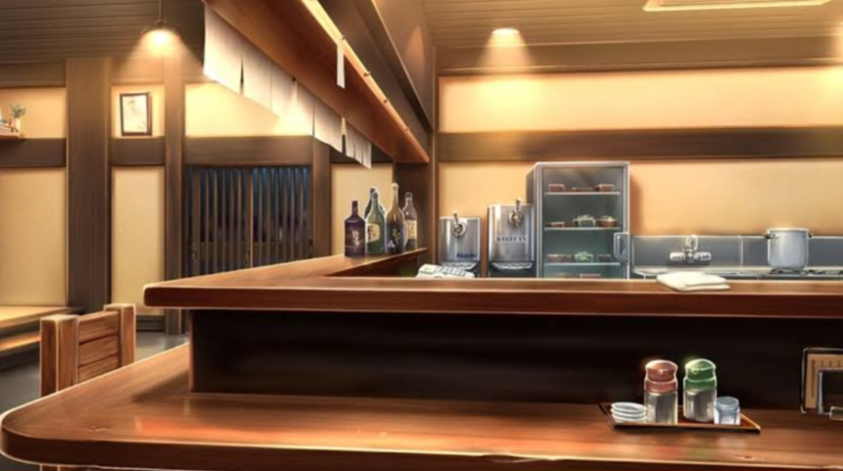

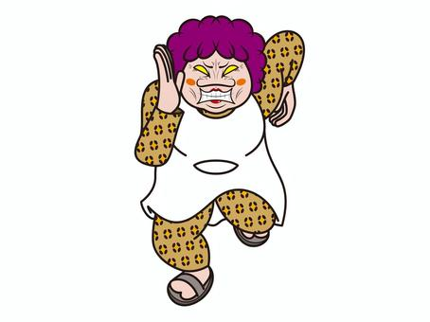


あんた！使いすぎもええ加減にしいや！
今月使っていい
￥20000
使ったのは
￥25000
チャンスを使いますか？
・はい
・いいえ

